Slide 1
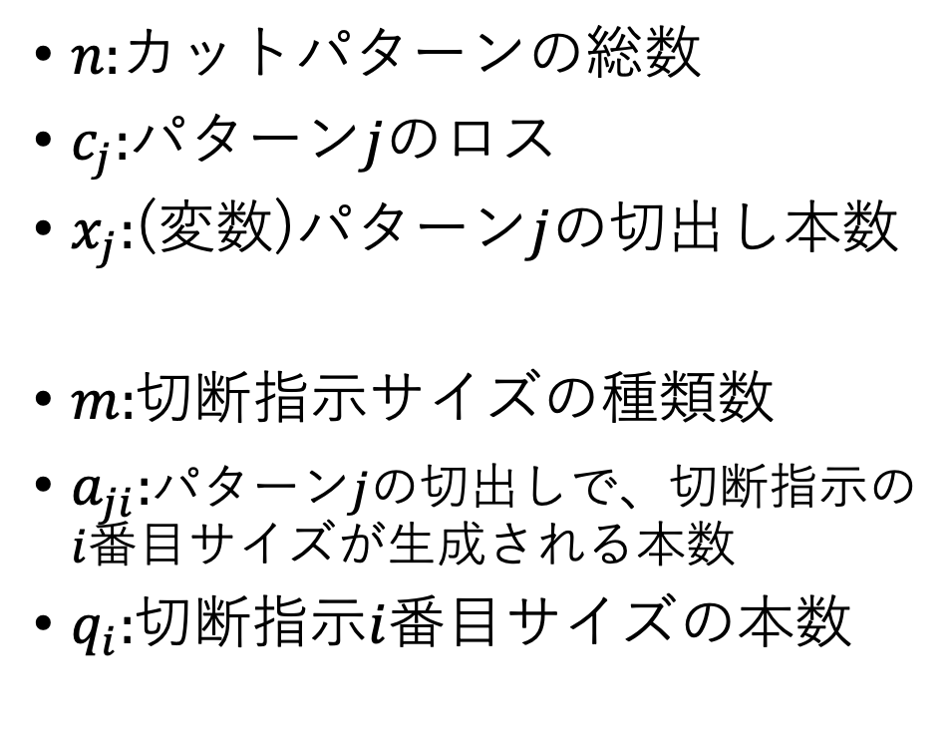
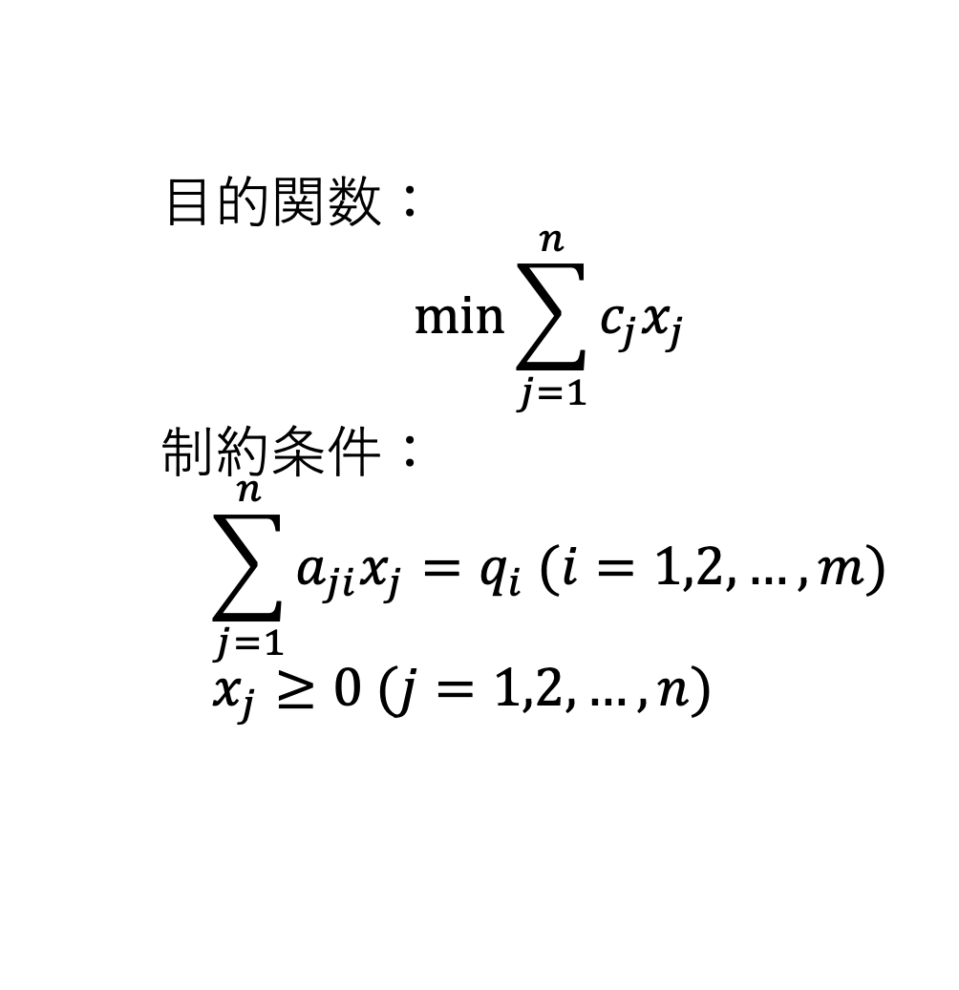
定式化
$n:$カットパターンの総数
$c_{j}:$パターン$j$のロス
$x_{j}:$(変数)パターン$j$の切出し本数
$m:$切断指示サイズの種類数
$a_{ji}:$パターン$j$の切出しで、切断指示の$i$番目サイズが生成される本数
$q_{i}:$切断指示$i$番目サイズの本数
目的関数： $$\min{\sum_{j=1}^{n}{c_{j}x_{j}}}$$
制約条件： $$\sum_{j=1}^{n}{a_{ji}x_{j}=q_{i} (i=1,2,…,m)} \\ x_{j}≥0 (j=1,2,…,n)$$

Slide 2
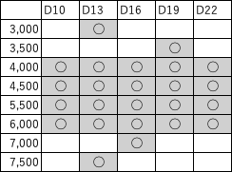
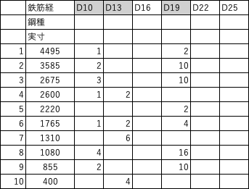
問題設定
仕入原材料寸法
切断指示
例として、D10の場合で考える。
原材料=[4000,4500,5500,6000]
切断指示={4495:1, 3585:2, 2675:3, 2600:1, 1765:1, 1080:4, 855:2}

Slide 3
カットパターンの列挙
原材料=[4000,4500,5500,6000]
切断指示={4495:1, 3585:2, 2675:3, 2600:1, 1765:1, 1080:4, 855:2}
原材料→(カットパターン)[ロス]
4495 | 3585 | 2675 | 2600 | 1765 | 1080 | 855 | ロス
1 | 0 | 0 | 0 | 0 | 0 | 0 | 5
0 | 0 | 1 | 0 | 0 | 1 | 2 | 35
0 | 0 | 0 | 1 | 1 | 1 | 0 | 55
0 | 1 | 0 | 0 | 0 | 0 | 1 | 60
0 | 0 | 1 | 0 | 1 | 0 | 0 | 60
0 | 0 | 0 | 0 | 1 | 2 | 0 | 75
 |  |  | … |  |  |  | …
4500→(4495) [5mm]
5500→(2675,1080,855,855) [35mm]
5500→(2600,1765,1080) [55mm]
4500→(3585,855) [60mm]
4500→(2675,1765) [60mm]
4000→(1765,1080,1080) [75mm]
…

Slide 4
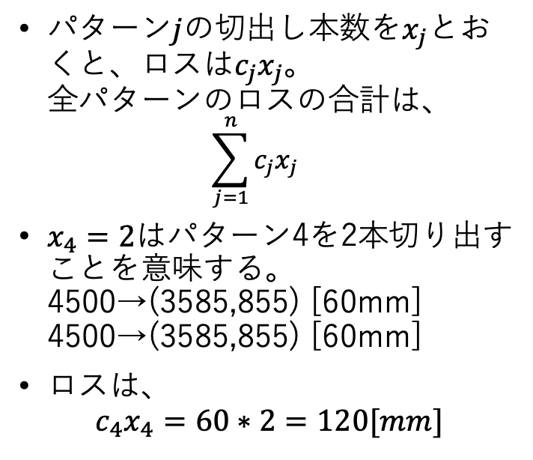
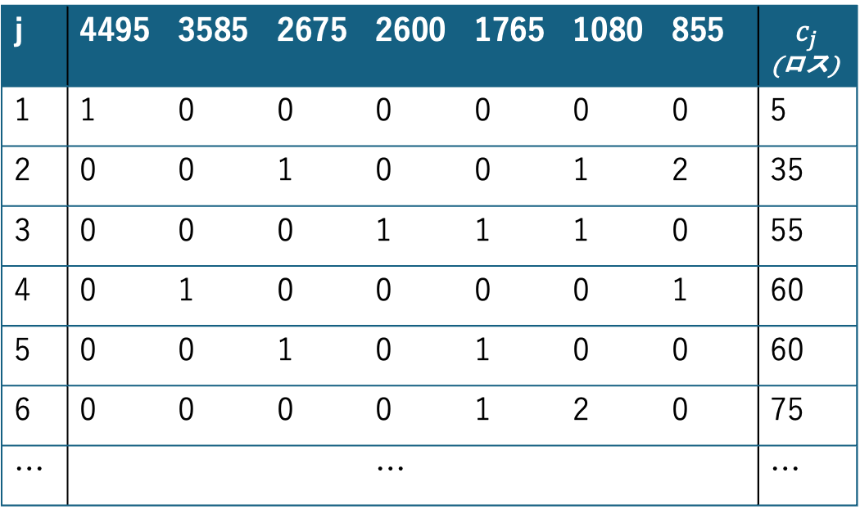
目的関数
原材料=[4000,4500,5500,6000]
切断指示={4495:1, 3585:2, 2675:3, 2600:1, 1765:1, 1080:4, 855:2}
パターン$j$の切出し本数を$x_{j}$とおくと、ロスは$c_{j}x_{j}$。 全パターンのロスの合計は、 $\sum_{j=1}^{n}{c_{j}x_{j}}$
$x_{4}=2$はパターン4を2本切り出すことを意味する。 4500→(3585,855) [60mm] 4500→(3585,855) [60mm]
ロスは、 $c_{4}x_{4}=60∗2=120[mm]$
j | 4495 | 3585 | 2675 | 2600 | 1765 | 1080 | 855 | $$c_{j}$$ (ロス)
1 | 1 | 0 | 0 | 0 | 0 | 0 | 0 | 5
2 | 0 | 0 | 1 | 0 | 0 | 1 | 2 | 35
3 | 0 | 0 | 0 | 1 | 1 | 1 | 0 | 55
4 | 0 | 1 | 0 | 0 | 0 | 0 | 1 | 60
5 | 0 | 0 | 1 | 0 | 1 | 0 | 0 | 60
6 | 0 | 0 | 0 | 0 | 1 | 2 | 0 | 75
… |  |  |  | … |  |  |  | …

Slide 5
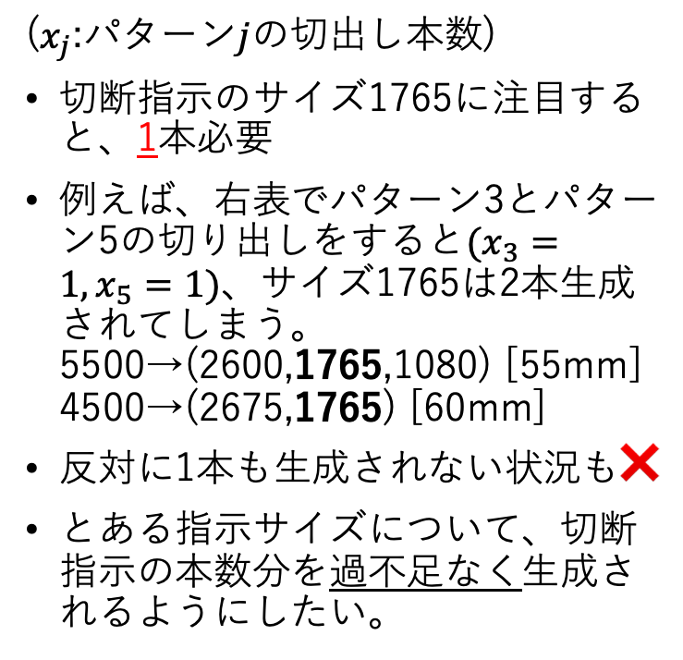
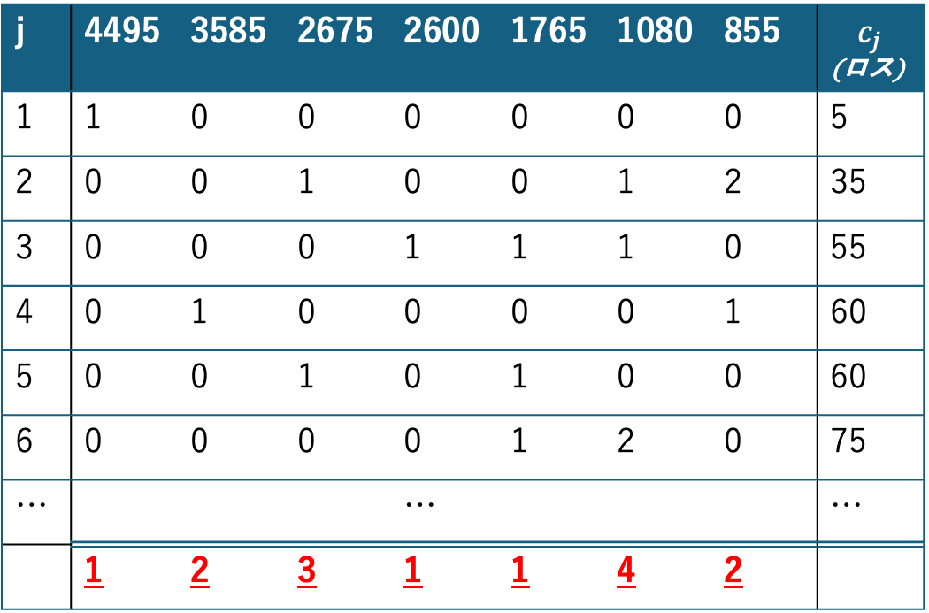
制約条件
切断指示={4495:1, 3585:2, 2675:3, 2600:1, 1765:1, 1080:4, 855:2}
($x_{j}$:パターン$j$の切出し本数)
切断指示のサイズ1765に注目すると、1本必要
例えば、右表でパターン3とパターン5の切り出しをすると$(x_{3}=1,x_{5}=1)$、サイズ1765は2本生成されてしまう。 5500→(2600,1765,1080) [55mm] 4500→(2675,1765) [60mm]
反対に1本も生成されない状況も❌
とある指示サイズについて、切断指示の本数分を過不足なく生成されるようにしたい。
j | 4495 | 3585 | 2675 | 2600 | 1765 | 1080 | 855 | $$c_{j}$$ (ロス)
1 | 1 | 0 | 0 | 0 | 0 | 0 | 0 | 5
2 | 0 | 0 | 1 | 0 | 0 | 1 | 2 | 35
3 | 0 | 0 | 0 | 1 | 1 | 1 | 0 | 55
4 | 0 | 1 | 0 | 0 | 0 | 0 | 1 | 60
5 | 0 | 0 | 1 | 0 | 1 | 0 | 0 | 60
6 | 0 | 0 | 0 | 0 | 1 | 2 | 0 | 75
… |  |  |  | … |  |  |  | …
 | 1 | 2 | 3 | 1 | 1 | 4 | 2

Slide 6
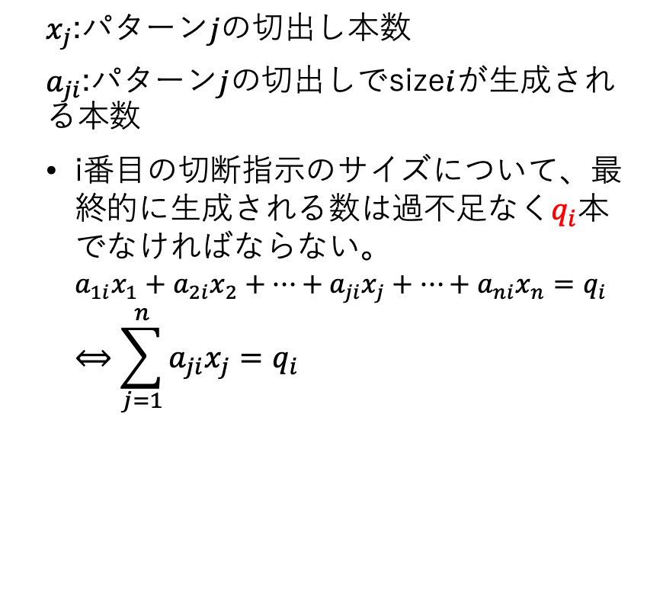
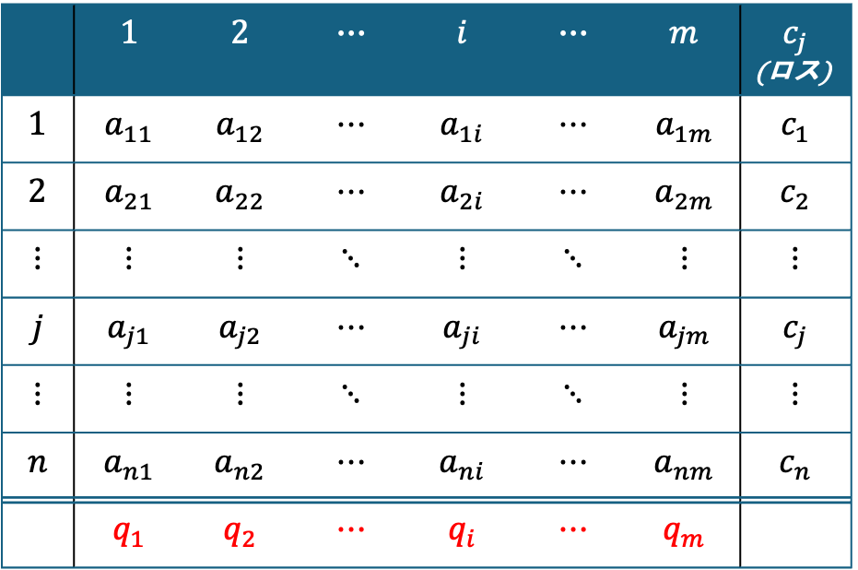
制約条件(一般化)
切断指示{サイズ:本数}={size1:$q_{1}$, size2:$q_{2}$, …, size$i$:$q_{i}$, …, size$m$:$q_{m}$}
$x_{j}$:パターン$j$の切出し本数
$a_{ji}$:パターン$j$の切出しでsize$i$が生成される本数
i番目の切断指示のサイズについて、最終的に生成される数は過不足なく$q_{i}$本でなければならない。 $a_{1i}x_{1}+a_{2i}x_{2}+…+a_{ji}x_{j}+…+a_{ni}x_{n}=q_{i}$ $⟺\sum_{j=1}^{n}{a_{ji}x_{j}=q_{i}}$
 | $$1$$ | $$2$$ | ⋯ | $$i$$ | ⋯ | $$m$$ | $$c_{j}$$ (ロス)
$$1$$ | $$a_{11}$$ | $$a_{12}$$ | $$⋯$$ | $$a_{1i}$$ | $$⋯$$ | $$a_{1m}$$ | $$c_{1}$$
$$2$$ | $$a_{21}$$ | $$a_{22}$$ | $$⋯$$ | $$a_{2i}$$ | $$⋯$$ | $$a_{2m}$$ | $$c_{2}$$
⋮ | $$⋮$$ | $$⋮$$ | $$⋱$$ | $$⋮$$ | $$⋱$$ | $$⋮$$ | $$⋮$$
$$j$$ | $$a_{j1}$$ | $$a_{j2}$$ | $$⋯$$ | $$a_{ji}$$ | $$⋯$$ | $$a_{jm}$$ | $$c_{j}$$
⋮ | $$⋮$$ | $$⋮$$ | $$⋱$$ | $$⋮$$ | $$⋱$$ | $$⋮$$ | $$⋮$$
$$n$$ | $$a_{n1}$$ | $$a_{n2}$$ | $$⋯$$ | $$a_{ni}$$ | $$⋯$$ | $$a_{nm}$$ | $$c_{n}$$
 | $$q_{1}$$ | $$q_{2}$$ | $$⋯$$ | $$q_{i}$$ | $$⋯$$ | $$q_{m}$$

Slide 7
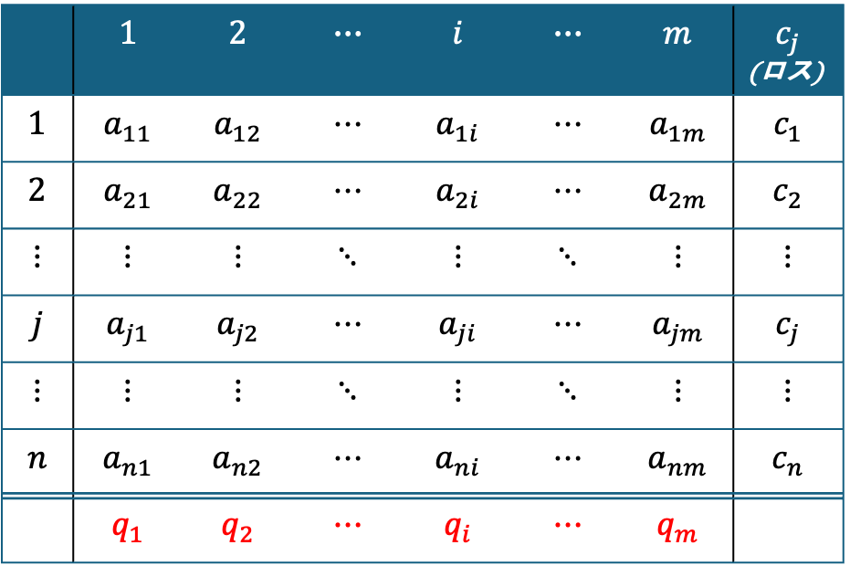
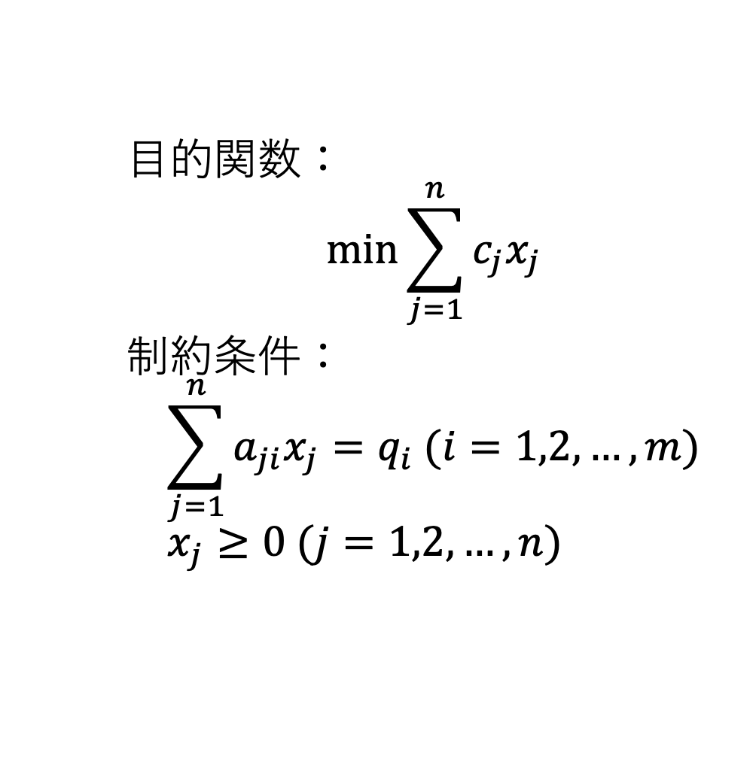

定式化
切断指示{サイズ:本数}={size1:$q_{1}$, size2:$q_{2}$, …, size$i$:$q_{i}$, …, size$m$:$q_{m}$}
各パターンjについて、$x_{j}$本切り出すとロス$c_{j}x_{j}$が加算される。
制約条件を満たした上で、総ロスが最小化するよう$x_{1}\sim x_{n}$の最適な値の組み合わせを求め、その最適解$x_{1}\sim x_{n}$が出力となる。
目的関数： $$\min{\sum_{j=1}^{n}{c_{j}x_{j}}}$$
制約条件： $$\sum_{j=1}^{n}{a_{ji}x_{j}=q_{i} (i=1,2,…,m)} \\ x_{j}≥0 (j=1,2,…,n)$$
 | $$1$$ | $$2$$ | ⋯ | $$i$$ | ⋯ | $$m$$ | $$c_{j}$$ (ロス)
$$1$$ | $$a_{11}$$ | $$a_{12}$$ | $$⋯$$ | $$a_{1i}$$ | $$⋯$$ | $$a_{1m}$$ | $$c_{1}$$
$$2$$ | $$a_{21}$$ | $$a_{22}$$ | $$⋯$$ | $$a_{2i}$$ | $$⋯$$ | $$a_{2m}$$ | $$c_{2}$$
⋮ | $$⋮$$ | $$⋮$$ | $$⋱$$ | $$⋮$$ | $$⋱$$ | $$⋮$$ | $$⋮$$
$$j$$ | $$a_{j1}$$ | $$a_{j2}$$ | $$⋯$$ | $$a_{ji}$$ | $$⋯$$ | $$a_{jm}$$ | $$c_{j}$$
⋮ | $$⋮$$ | $$⋮$$ | $$⋱$$ | $$⋮$$ | $$⋱$$ | $$⋮$$ | $$⋮$$
$$n$$ | $$a_{n1}$$ | $$a_{n2}$$ | $$⋯$$ | $$a_{ni}$$ | $$⋯$$ | $$a_{nm}$$ | $$c_{n}$$
 | $$q_{1}$$ | $$q_{2}$$ | $$⋯$$ | $$q_{i}$$ | $$⋯$$ | $$q_{m}$$

Slide 8
定式化
$n:$カットパターンの総数
$c_{j}:$パターン$j$のロス
$x_{j}:$(変数)パターン$j$の切出し本数
$m:$切断指示サイズの種類数
$a_{ji}:$パターン$j$の切出しで、切断指示の$i$番目サイズが生成される本数
$q_{i}:$切断指示$i$番目サイズの本数
目的関数： $$\min{\sum_{j=1}^{n}{c_{j}x_{j}}}$$
制約条件： $$\sum_{j=1}^{n}{a_{ji}x_{j}=q_{i} (i=1,2,…,m)} \\ x_{j}≥0 (j=1,2,…,n)$$

Slide 9
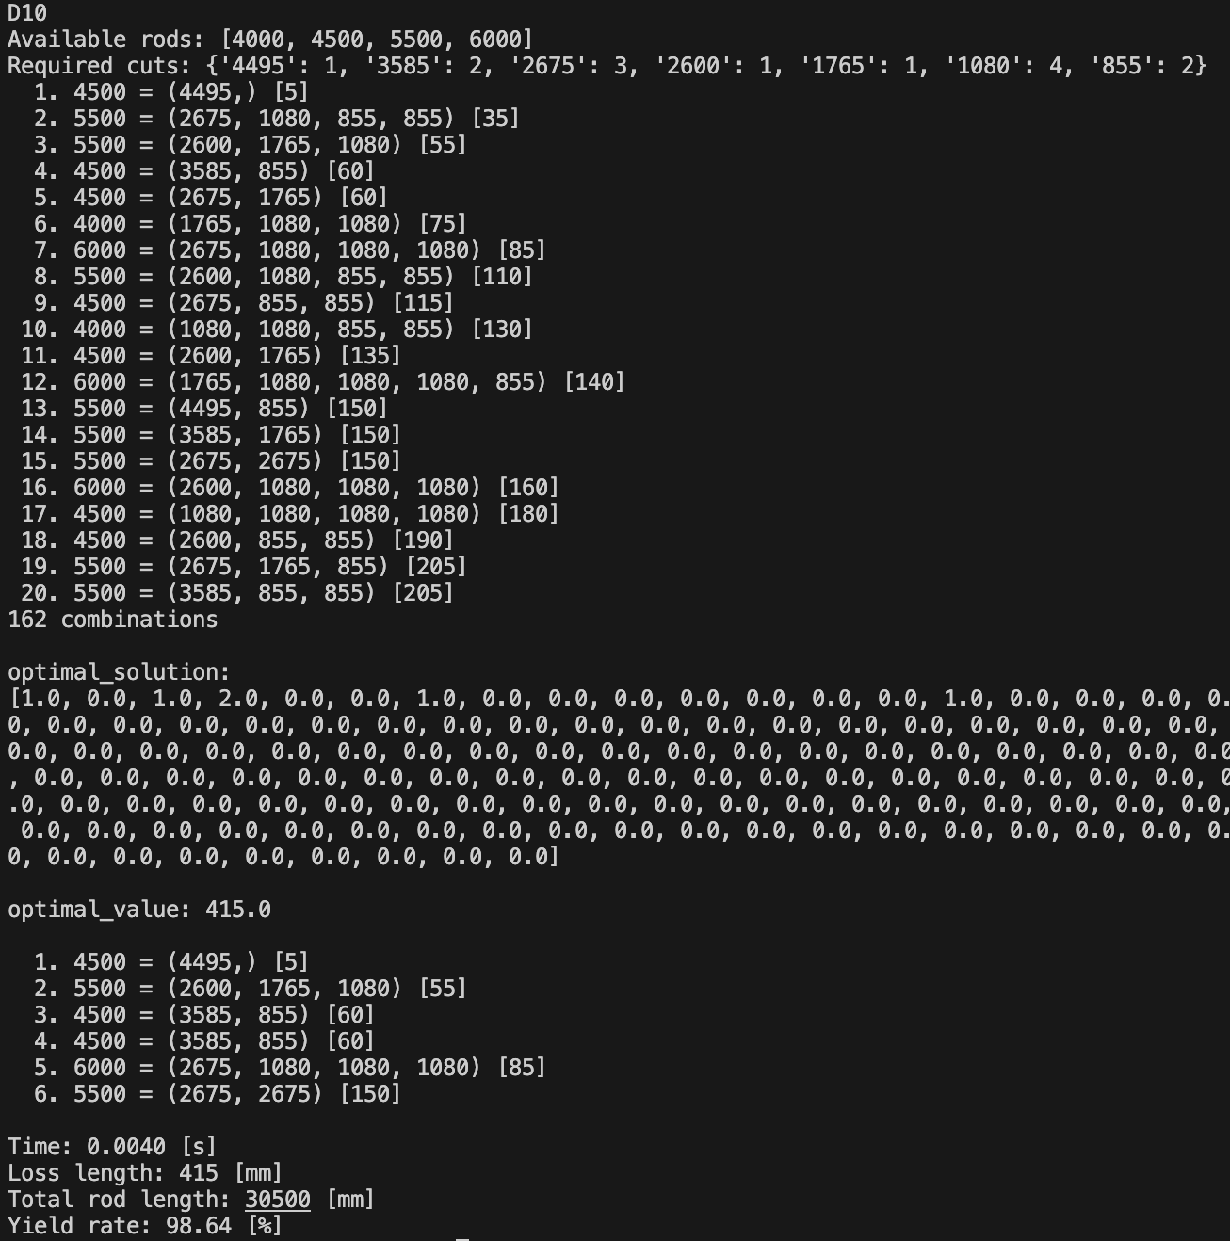

実行結果
パターン1: 1本
パターン3: 1本
パターン4: 2本
パターン7: 1本
パターン15:1本
カットパターン
$x_{1}\sim x_{n}$の最適解
最適値
カットパターンと照合し、
該当パターンが表示される。

